Slide 1
Java Programming Language

Slide 2


Slide 3

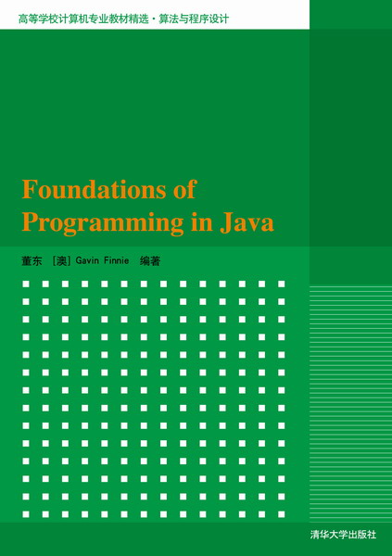
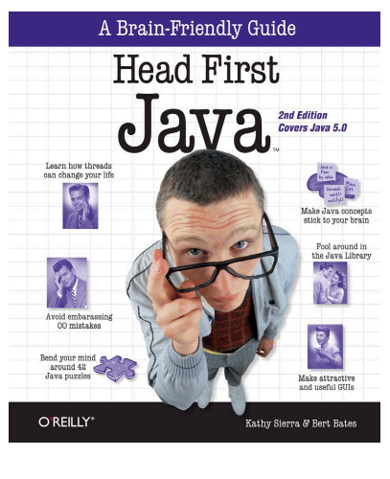
Textbook 教材

Slide 4
Chapter 1 Introduction to Java Programming

Slide 5
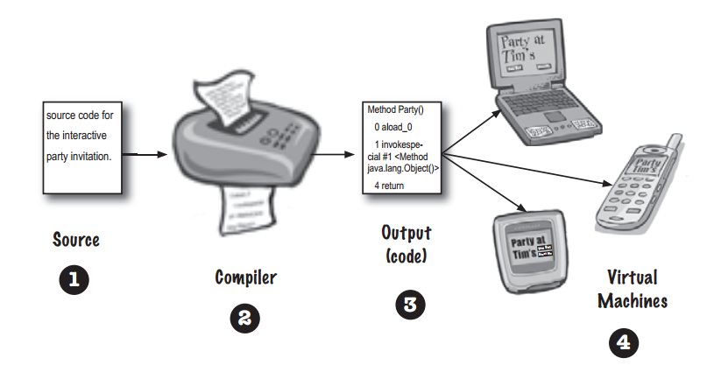
Introduction to Java
Java is a computer programming language that is concurrent, class-based, object-oriented, and specifically designed to have as few implementation dependencies as possible.
It is intended to let application developers "write once, run anywhere" (WORA), meaning that code that runs on one platform does not need to be recompiled to run on another.

Slide 6
Java Editions
Java Platform, Micro Edition (Java ME)
targeting environments with limited resources.
Java Platform, Standard Edition (Java SE)
targeting workstation environments.
Java Platform, Enterprise Edition (Java EE)
targeting large distributed enterprise or Internet environments.

Slide 7



History of Java
James Gosling, Mike Sheridan, and Patrick Naughton initiated the Java language project in June 1991
Java was originally designed for interactive television, but it was too advanced for the digital cable television industry at the time.
The language was initially called Oak after an oak tree that stood outside Gosling's office; it went by the name Green later, and was later renamed Java, from Java coffee

Slide 8
Principles
There were five primary goals in the creation of the Java language:
It should be "simple, object-oriented and distributed"
It should be "robust and secure"
It should be "architecture-neutral and portable"
It should execute with "high performance"
It should be "interpreted, threaded, and dynamic"

Slide 9
Simple 简单
Java语言的语法规则和C++类似。它通过提供最基本的方法完成指定的任务。但Java语言对C++进行了简化和提高。例如，指针和多重继承通常使程序变得复杂，Java用接口取代了多重继承，并取消了指针。Java语言还通过实现自动垃圾回收（garbage collector）大大简化了程序设计人员的内存管理工作。
Notes:
Java is C++ without the guns, knives, and clubs

Slide 10

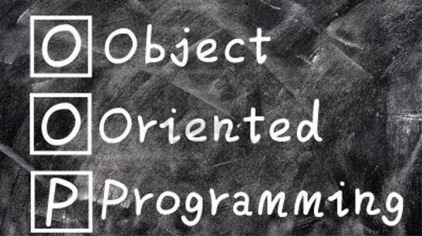
Object-oriented 面向对象
Java语言以面向对象为基础。在Java语言中，不能在类外面定义单独的数据和函数，所有对象都要派生于同一个基类，并共享它所有功能，也就是说，Java语言最外部的数据类型是对象，所有的元素都要通过类和对象来访问。

Slide 11
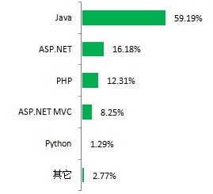
Distributed 分布性
Java语言从诞生就和网络紧密地联系在一起。在Java中还内置了TCP/IP、HTTP和FTP等协议类库。因此，Java应用程序可以通过URL地址打开访问网络上的对象，访问方式与访问本地文件系统几乎完全相同。
Web应用服务器端技术份额

Slide 12
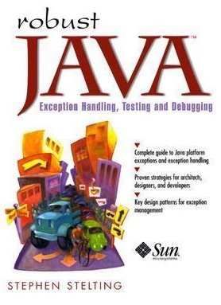
Robust 健壮
Java能够检查程序在编译和运行时的错误。类型检查能帮助用户检查出许多在开发早期出现的错误。同时很多集成开发工具（IDE）的出现使编译和运行Java程序更加容易，并且很多集成开发工具（如Eclipse）。
Robust JAVA
——JAVA异常处理、测试与调试

Slide 13
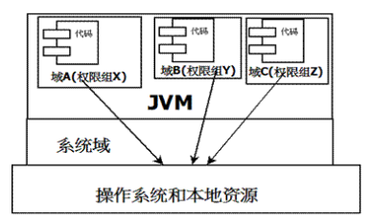
Secure 安全
Java通常被用在网络环境中，为此，Java提供了一个安全机制以防恶意代码的攻击。除了Java语言具有的许多安全特性以外，Java对通过网络下载的类具有一个安全防范机制(类ClassLoader)，如分配不同的名字空间以防替代本地的同名类、字节代码检查，并提供安全管理机制(SecurityManager类)让Java应用设置安全哨兵。
JAVA安全模型

Slide 14
Architecture-neutral 平台无关
Java解释器生成与体系结构无关的字节码指令，只要安装了Java运行时系统，Java程序就可在任意处理器上运行。这些字节码指令对应于Java虚拟机中的表示，Java解释器得到字节码后，对它进行转换，使之能够在不同的平台运行。

Slide 15
Portable 可移植
Java程序具有与体系结构无关的特性，Java程序运行在Java虚拟机上。这一特征使Java程序可以方便地移植到网络的不同机器。同时，Java的类库中也实现了针对不同平台的接口，使这些类库可以移植。

Slide 16
High Performance 高性能
由于Java程序是可解释的，字节码不是直接由系统执行，而是在解释器中运行，所以它的速度比多数交互式应用程序提高了很多。

Slide 17
Interpreted 解释器通用性
Java是解释型语言，运行Java程序需要解释器。Java解释器能直接对Java字节码进行解释执行。字节代码独立于机器，它本身携带了许多编译时信息，使得连接过程更加简单，因此可以在任何有Java解释器的机器上运行。

Slide 18
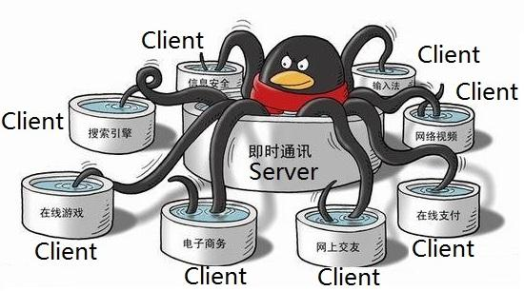
Threaded 多线程
多线程是程序同时执行多个任务的一种功能。多线程机制能够使应用程序并行执行多项任务，而且同步机制保证了各线程对共享数据的正确操作。使用多线程，程序设计人员可以用不同的线程完成特定的行为，使程序具有更好的交互能力和实时运行能力。

Slide 19
Dynamic 动态性
Java的设计使它适合于一个不断发展的环境。在类库中可以自由地加入新的方法和实例变量而不会影响用户程序的执行。并且Java通过接口来支持多重继承，使之比严格的类继承具有更灵活的方式和扩展性。

Slide 20
Java的优势
企业应用的成熟平台
Java技术深受企业青睐，市场份额在同类技术中最大
Java开放标准，供应商众多
应用服务器、工具与构件一应俱全
开放的Java社团
Java Community Process
开源组织或者非盈利机构的支持
JUnit、Tomcat、Struts、JBoss、Eclipse、AJAX、 Hibernate、 JSF……
不要钱！

Slide 21
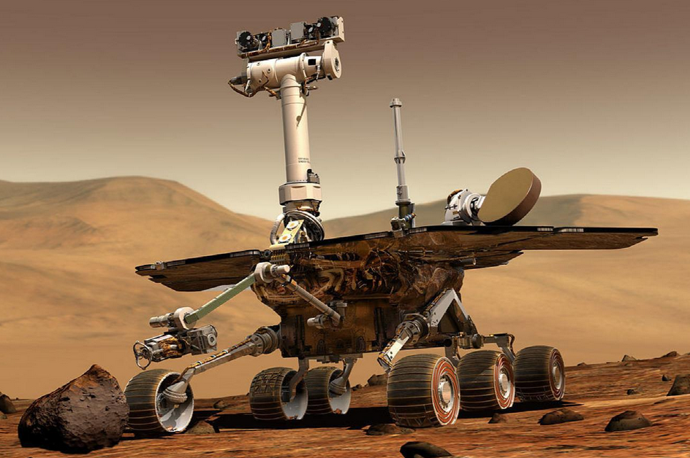
Java的主要应用领域
Java Web应用程序
服务器应用程序
Android应用
软件工具
嵌入式空间
大数据技术
………………

Slide 22

Java的主要竞争对手——C#
与Java的相同点
改进了C++的语法和语义
摒弃了部分修饰符
采用单继承和多接口的方案
……
C#的优势
VS平台极好地提高C#程序开发效率
C#更适合创建Windows程序、服务等

Slide 23

Java的主要竞争对手—— Ruby
语言特性
一种非常简洁的解释型语言
一种纯面向对象语言
完全跨平台
弱类型语言
……
应用框架
拥有优秀的“一站式”MVC框架：Ruby On Rails
优势：
简洁、易用，适合中小型应用

Slide 24
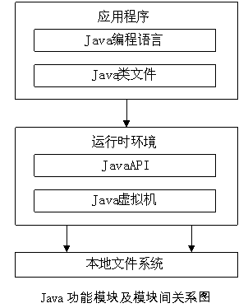
Java Architecture
Java体系结构由4个组件组合而成：
Java编程语言
Java类文件格式
Java API（Java 应用程序接口）
JVM（Java虚拟机）

Slide 25
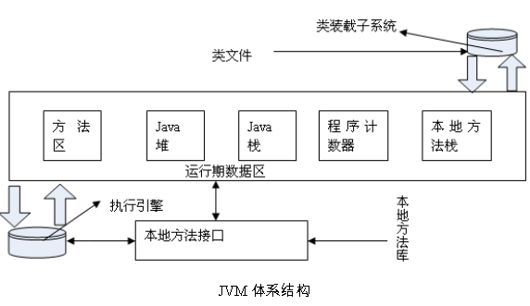
JVM architecture
Java语言的一个非常重要的特点就是与平台的无关性，而使用JVM（Java virtual machine）是实现这一特点的关键。一般的高级语言如果要在不同的平台上运行，至少需要编译成不同的目标代码。而引入JVM后，Java语言在不同平台上运行时不需要重新编译即可运行。

Slide 26
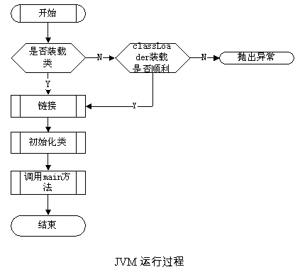
Operating mechanism of JVM
JVM通过调用某个指定类的方法main启动，传递给main一个字符串数组参数，使指定的类被装载，同时链接该类所使用的其他类型，并且初始化它们。

Slide 27
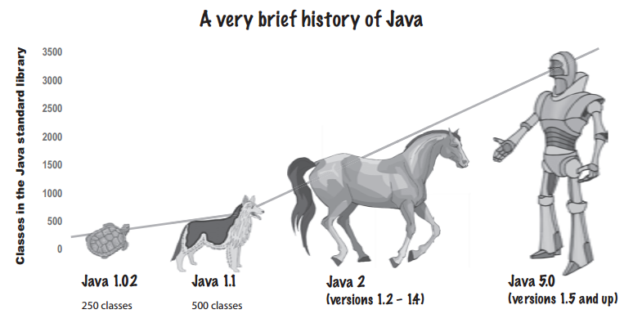
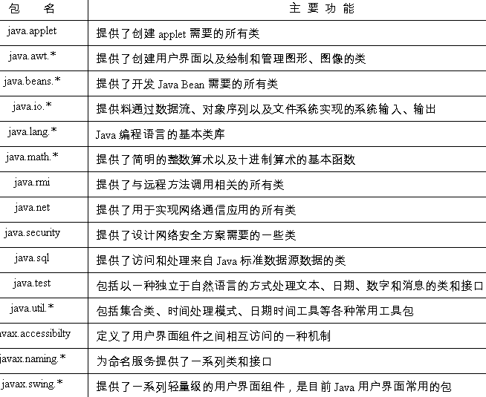
Java API 类库
Java类库就是Java API（Application Programming Interface，应用程序接口），是系统提供的已实现的标准类的集合。
在程序设计中，合理和充分利用类库提供的类和接口，不仅可以完成字符串处理、绘图、网络应用、数学计算等多方面的工作，而且可以大大提高编程效率，使程序简练、易懂。

Slide 28
Development Environment and Running Environment
The Java Development Kit (JDK) consists of the primary programming tools such as a loader, compiler, interpreter and debugger.
The Java Runtime Environment (JRE) provides the libraries, the Java Virtual Machine, and other components to run applets and applications written in the Java programming language.
The Java Virtual Machine(JVM) is the code that ultimately runs Java programs by interpreting the intermediate byte-code format of the Java program.

Slide 29
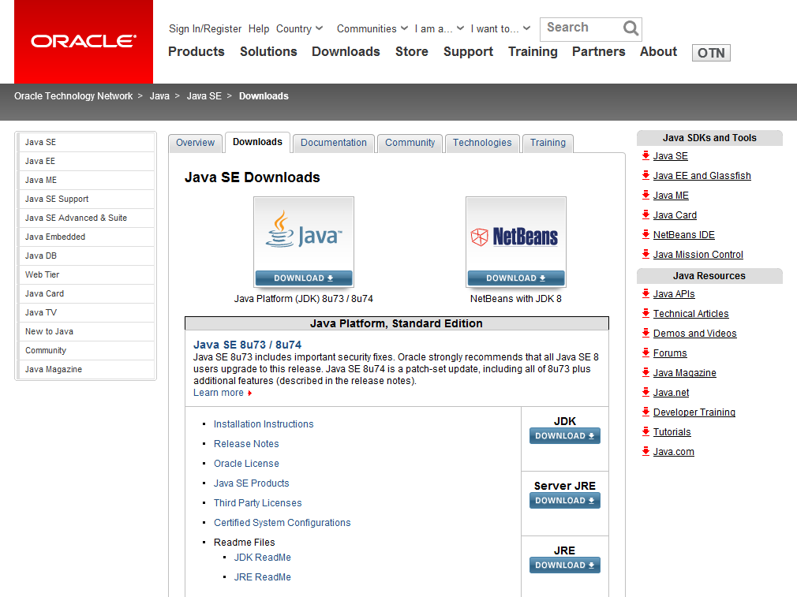
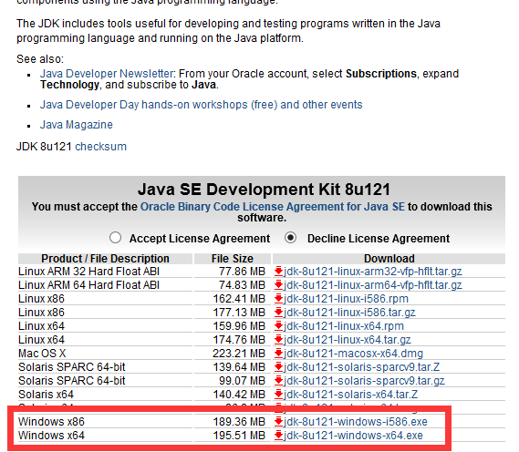
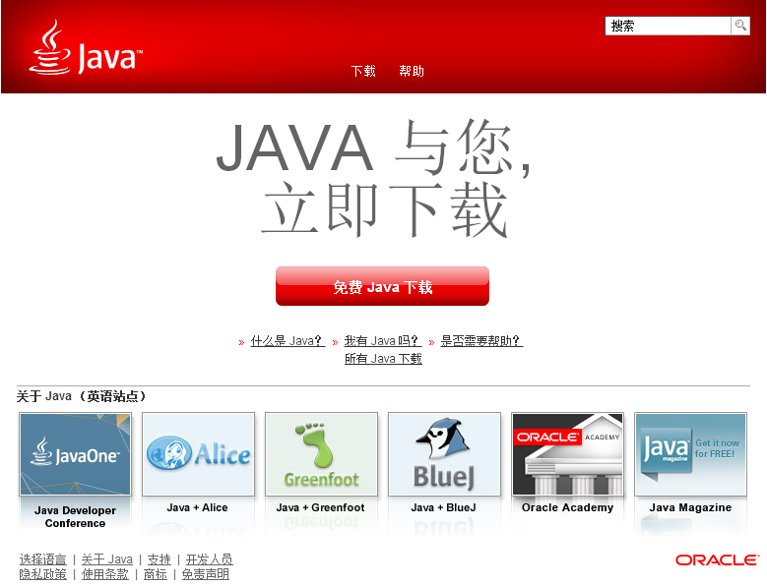
Downloading JDK
http://www.oracle.com/technetwork/java/javase/downloads/index-jsp-138363.html

Slide 30
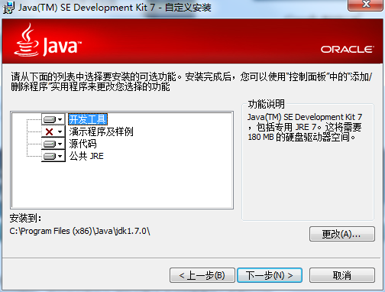
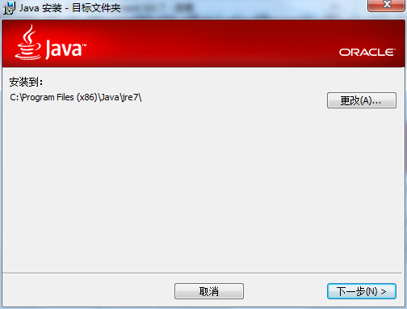
Installing JDK and JRE

Slide 31
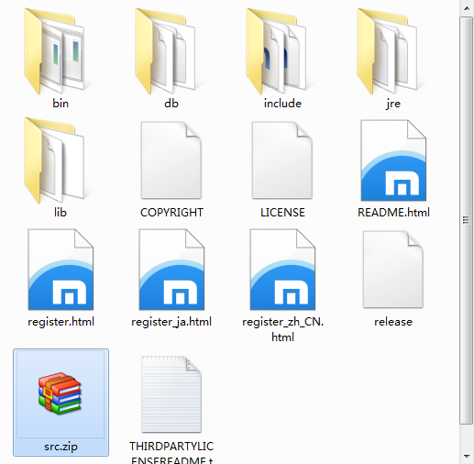
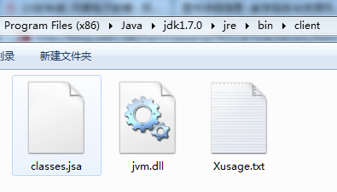
Contents of JDK
Applications
Java Runtime Enviroment
Class Libraries
Java source code
JVM.dll file in JRE folder
JDK>JRE>JVM

Slide 32
Development Environment and Running Environment
The Java platform consists of a Java virtual machine and all of the class libraries provided in the production environment.
Java Program
JDK
JRE
JRE
Java Platform
JVM
JVM
Any Computer

Slide 33
Bin目录下的主要exe程序
javac：Java Compiler，编译器，将Java源代码换成字节码文件
java：Java Interpreter，解释器，直接从类文件执行Java应用程序代码
appletviewer：一种执行HTML文件上的Java小程序类的Java浏览器
Javadoc：根据Java源代码及其说明语句生成的HTML文档
Jdb：Java调试器，可以逐行地执行程序、设置断点和检查变量
javah：产生可以调用Java过程的C过程，或建立能被Java程序调用的C过程的头文件
Javap：Java反汇编器，显示编译类文件中的可访问功能和数据，同时显示字节代码含义
jar：多用途的存档及压缩工具，是个java应用程序，可将多个文件合并为单个JAR归档文件

Slide 34
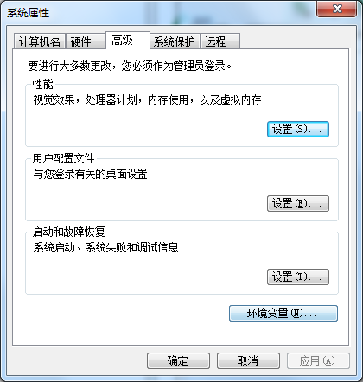
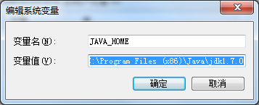
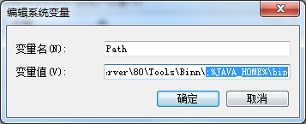
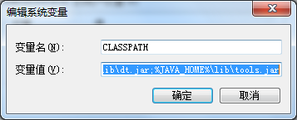
Set Windows environment variable Path
JDK安装完成后，还需要进行Java运行环境的配置。配置的主要工作是设置操作系统的Path和Classpath这两个环境变量，将JDK中的命令程序路径加入到系统的环境变量中。

Slide 35
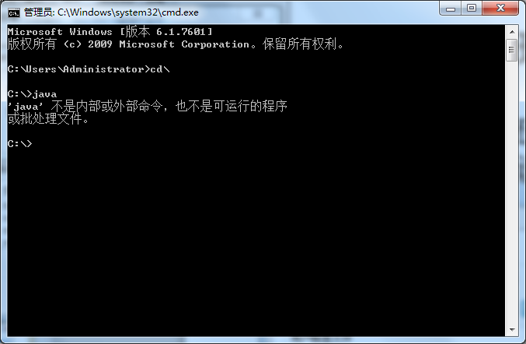
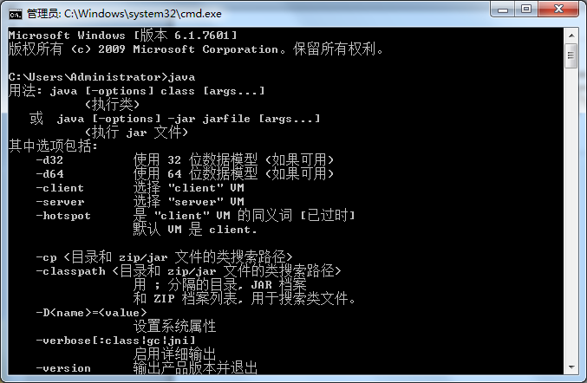
为什么要配置环境变量
配置前
配置后

Slide 36
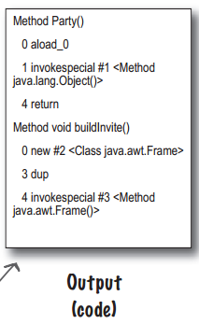
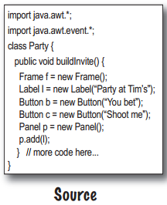
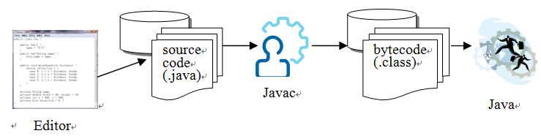
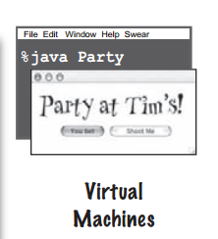
1.3 Programming in the Command Prompt Window
编写Java源文件（Edit）
编译Java源文件（Compile）
运行Java程序（Run）

Slide 37
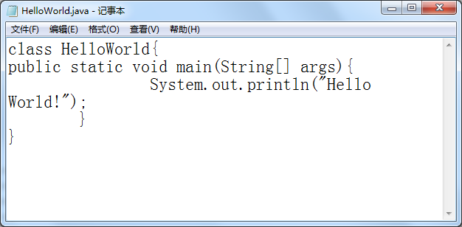
编写Java源文件
Java源文件是一种纯文本文件，它可以使用任何文本编辑器进行编辑，其扩展名为.java。
例如，可以使用Windows的记事本编写一个名称为HelloWorld.java的Java源文件。

Slide 38
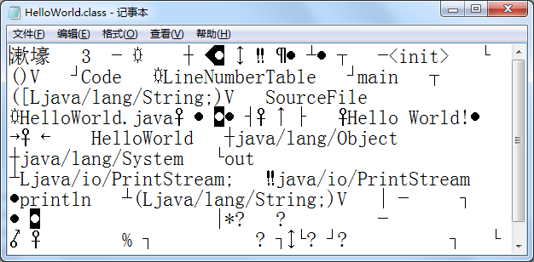
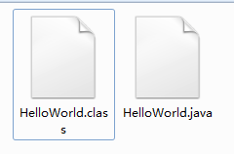
编译Java源文件
编译Java源文件，也就是将Java源文件编译（Compile）成Java类文件（扩展名为.class）。
例如，将HelloWorld.java文件编译成HelloWorld.class类文件使用如下命令：
注意：编译Java的原文件，需要指定文件扩展名。
javac HelloWorld.java

Slide 39
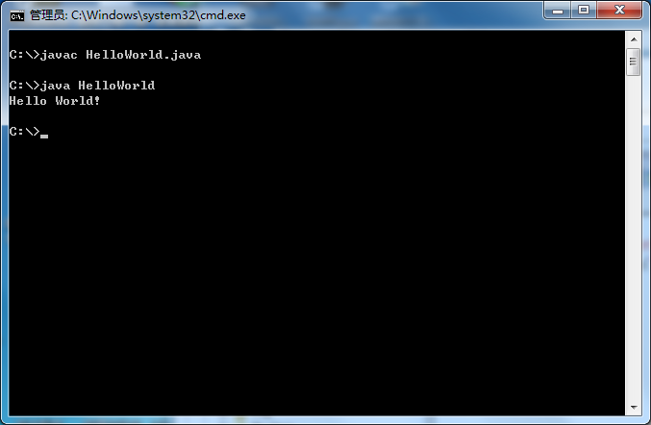
运行Java程序
Java程序可以分为Java Application（Java应用程序）和Java Applet（Java小应用程序）。其中，Java Application必须通过Java解释器（java.exe）来解释执行其字节码文件，即类文件，Java Applet需要使用支持它的浏览器（如Netscape Navigator或IE等）运行。运行Java应用程序的命令如下：
注意：运行Java的类文件，不需要指定文件扩展名。
java HelloWorld

Slide 40
Using IDE (Integrated Development Environment)
Java的开发除了使用命令行方式外，也支持集成开发环境。这些开发工具集成了编辑器和编译器，支持集成开发，方便使用。
常见Java IDE
JCreator
JBuilder
Netbeans
Intellij Idea
Eclipse

Slide 41

Eclipse
The Eclipse IDE is an open-source integrated development environment. Eclipse enables developers to rapidly create web, enterprise, desktop, and mobile applications using the Java platform, as well as JavaFX, PHP, JavaScript and Ajax, Ruby and Ruby on Rails, Groovy and Grails, and C/C++.

Slide 42
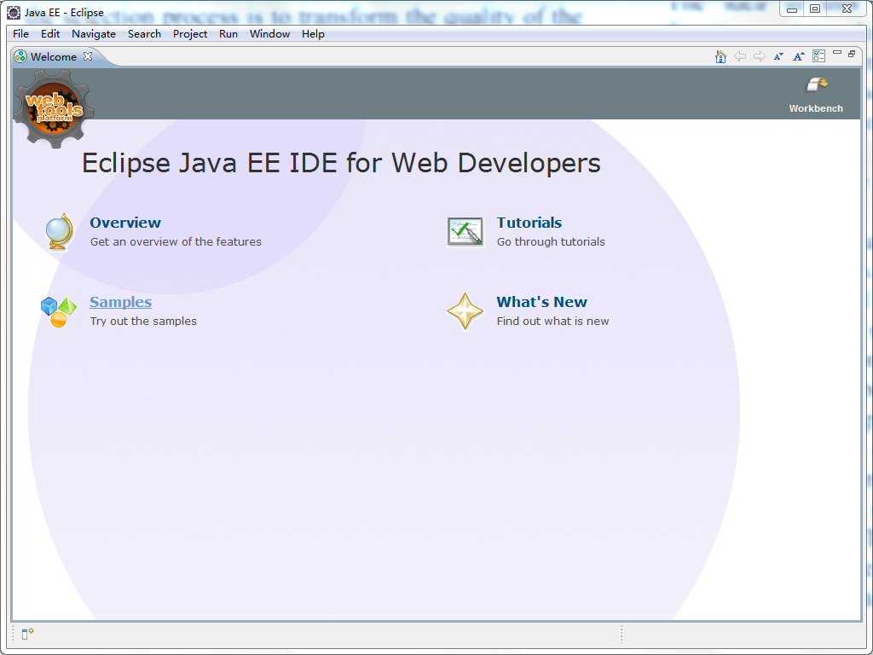
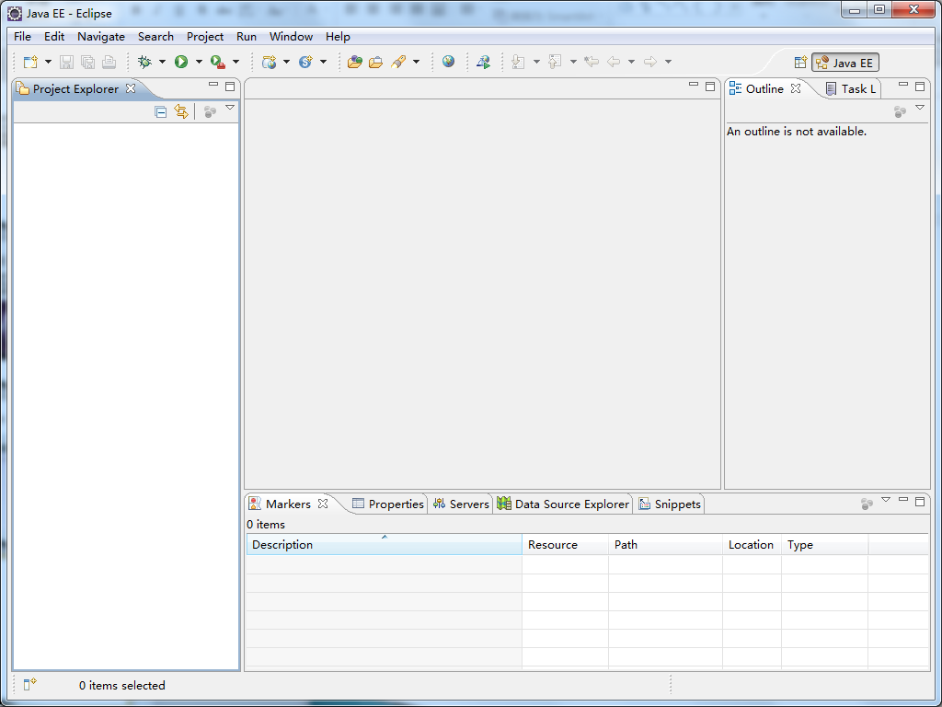
Programming in Eclipse

Slide 43
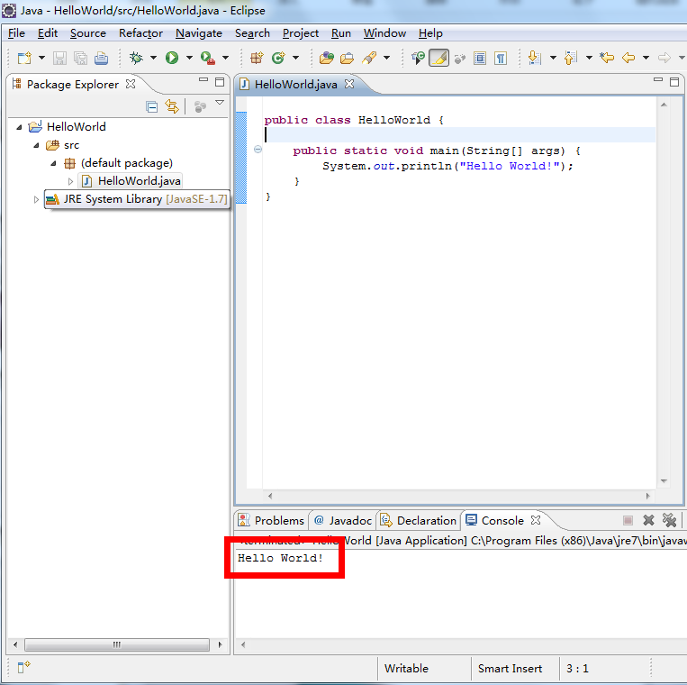
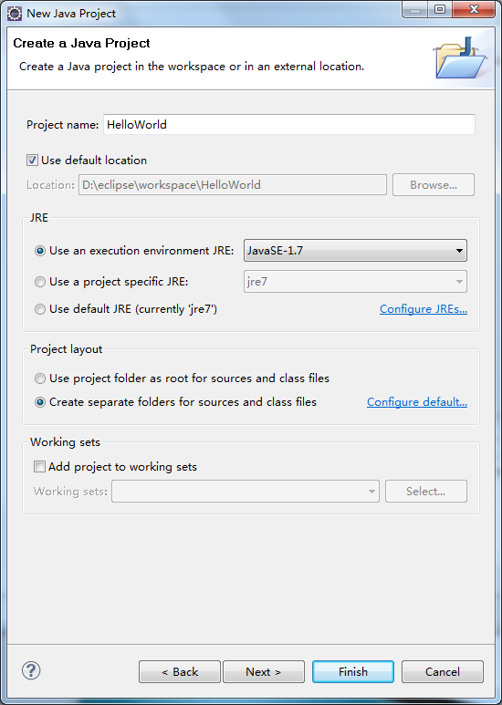
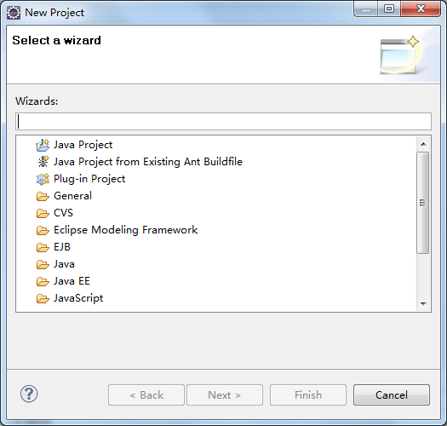
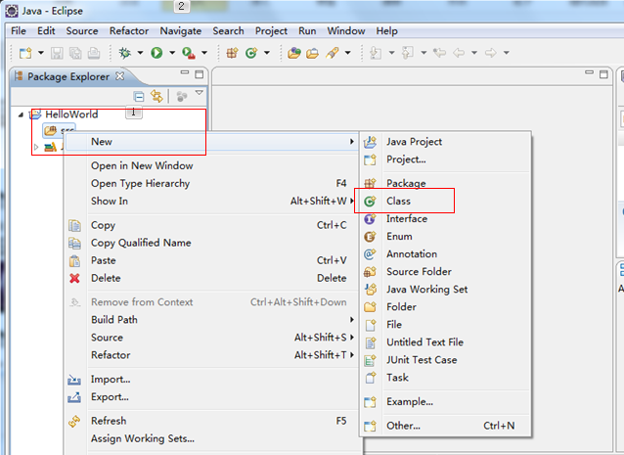
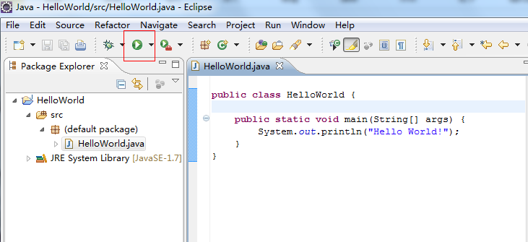
Programming in Eclipse
Right click project and select Run As | Java Application.

Slide 44
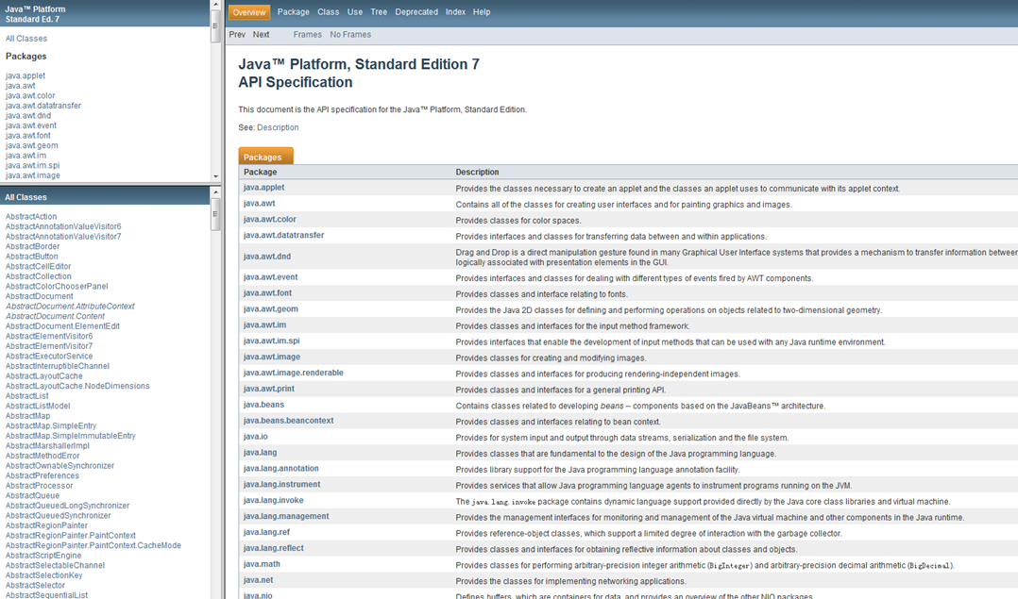
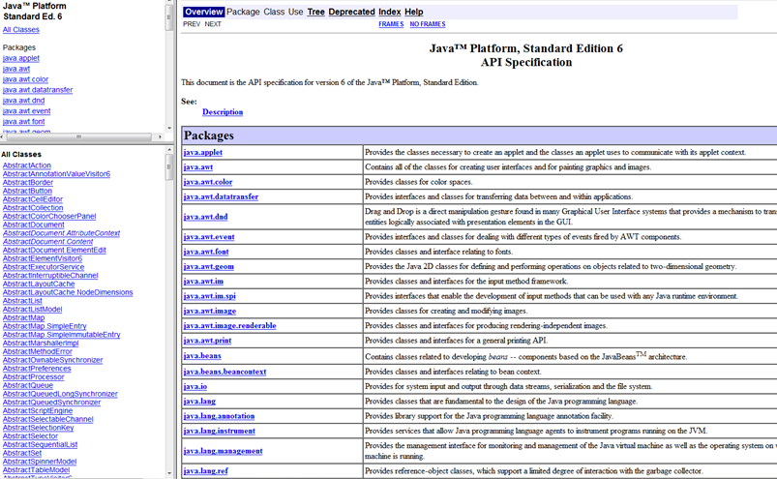
Java API Documentation API文档

Slide 45
Related Websites 相关网站
http://www.oracle.com/technetwork/java/index.html
http://jakarta.apache.org/
http://attic.apache.org/

Slide 46
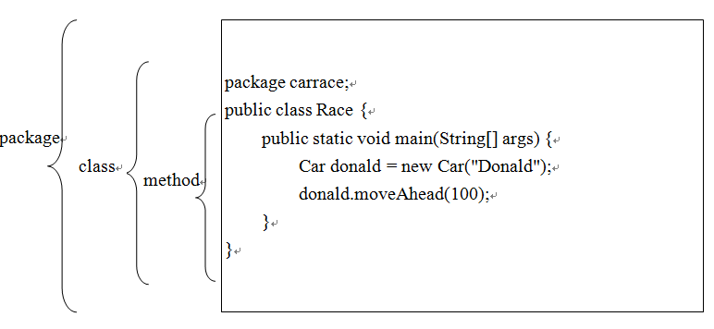
Java Application Structure 程序结构

Slide 47
Java Application Structure 程序结构
The syntax of Java language defines exactly how the vocabularies of the language can be combined to form sentences and how the sentences can be combined to form a program.

Slide 48
Java Application Structure 程序结构
compile-time error (编译时错误)
Any error identified by the compiler is referred to as a compile-time error
run-time error (运行时错误)
The error produced by the interpreter, java, is called a run-time error.
logical error (逻辑错误)
If your program compiles and executes without any complaint, but it produces wrong result, there must be some logical errors in your program.

Slide 49
Java Source Code Style 代码风格
Programming style and documentation are as important as coding
Several guidelines for good style and documentation

Slide 50
Java Source Code Style
Indentation and Spacing 缩进和空格
Each component is indented by 4 spaces.
A single space should be added on both sides of a binary operator.
A single space line should be used to separate code segments.

Slide 51
Java Source Code Style
public class Car {
public void moveAhead(int distance) {
switch (direction ) {
case 0: y = y + distance; break;
case 1: x = x + distance; break;
case 2: y = y - distance; break;
case 3: x = x - distance; break;
}
}
private String name;
private double width = 40, height = 30;
private int x = 400, y = 300;
private byte direction = 0; //0: top; 1: right; 2: bottom; 3: left
}

Slide 52
Java Source Code Style
class A
{
void aMethod()
{
//Do something
}
}
class A {
void aMethod() {
//Do something
}
}
Block Styles
next-line style
end-of-line style

Slide 53
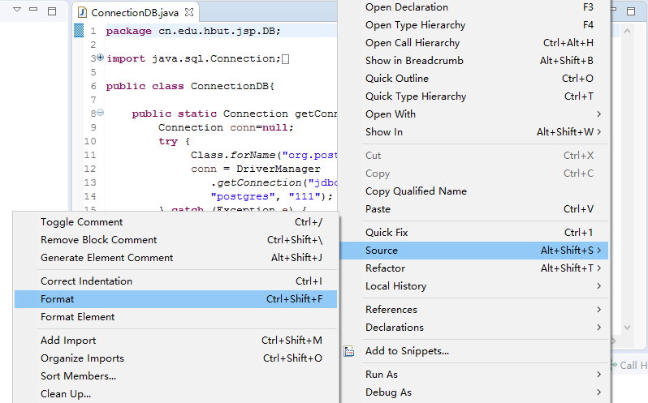
1.6 Java Source Code Style
Choose Source | Format, or use Ctrl+Shift+F command, to format the entire file or a selection of code.

Slide 54
Comments
/*
* This is a multiple line comment.
*/
// This is the first line of a multi-line comment.
// This is the second line of a multi-line comment.
// This is the third line of a multi-line comment.
implementation comments
Multiple lines of comment
多行注释
Single line of comment
单行注释
documentation comments 文档注释

Slide 55
/**
* Immediately moves your car moveAhead (forward) by distance measured in pixels.
* Example:
* <pre>
* // Move the car 100 pixels forward
* moveAhead(100);
*
* // Afterwards, move the car 50 pixels backward
* moveAhead(-50);
* </pre>
*
* @param distance the distance to move ahead is measured in pixels.
* If this value is negative, the car will move backfward instead of ahead.
*/
public void moveAhead(int distance) {
switch (direction) {
case 0:
y = y + distance;
break;
case 1:
x = x + distance;
break;
case 2:
y = y - distance;
break;
case 3:
x = x - distance;
break;
}
}
private String name;
private double width = 40, height = 30;
private int x = 400, y = 300;
private byte direction = 0; //0: top; 1: right; 2: bottom; 3: left
}
/**
* Immediately moves your car moveAhead (forward) by distance measured in pixels.
* Example:
* <pre>
* // Move the car 100 pixels forward
* moveAhead(100);
*
* // Afterwards, move the car 50 pixels backward
* moveAhead(-50);
* </pre>
*
* @param distance the distance to move ahead is measured in pixels.
*If this value is negative, the car will move backfward instead of ahead.
*/
/**
* The basic car class
* @author XXX (original)
*/
public class Car {
public Car() {
name = "N/A";
}
public Car(String name) {
this.name = name;
}

Slide 56
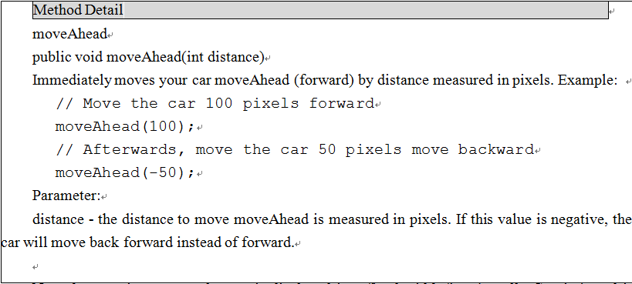

Slide 57
Java注释约定
类的整体注释：遵循JavaDoc的规范，在每一个源文件的开头注明该CLASS的作用, 作简要说明, 并写上源文件的作者, 编写日期。如果是修改别人编写的源文件，要在修改信息上注明修改者和修改日期。
例如：
/**
* @（#）:CLASSNAME.java
* @description: Description of this java
* @author: PROGRAMMER'S NAME YYYY/MM/DD
* @version: Version No.
* @modify:PROGRAMMER'S NAME YYYY/MM/DD
* @Copyright: 版权由XX拥有
*/

Slide 58
Java注释约定
类中方法的注释：遵循JavaDoc的规范，在每个方法的前部用块注释的方法描述此方法的作用，以及传入，传出参数的类型和作用，以及需要捕获的错误。
例如：
/**
* 方法的描述
*
*@param 参数的描述
*@return 返回类型的描述
*@exception 出错信息的描述
*/

Slide 59
Java注释约定
注释哪些部分：
类的目的（即类所完成的功能）、设置接口的目的以及应如何被使用、成员方法注释（对于设置与获取成员方法，在成员变量已有说明的情况下，可以不加注释；
普通成员方法要求说明完成什么功能，参数含义是什么？返回什么？）
普通成员方法内部注释（控制结构、代码做了些什么以及为什么这样做，处理顺序等）
实参和形参的含义以及其他任何约束或前提条件、字段或属性描述。
局部变量，如无特别意义的情况下不加注释。

Slide 60
Java and Development Tools
Java generally refers to a combination of two things:
the object-oriented programming language;
the Java platform

Slide 61
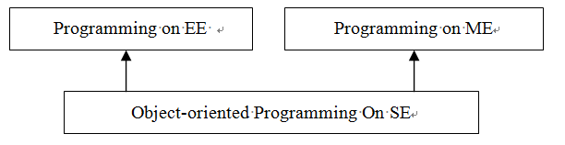
Java and Development Tools

Slide 62
Foundations of Object-Oriented Programming
Java is an object-oriented language.
An object in a computer models the real-world objects found in everyday life.

Slide 63
Foundations of Object-Oriented Programming
Merriam Webster online dictionary, an object is:
some material that may be perceived by the senses
something that when viewed stirs a particular emotion (as pity)物体
something mental or physical toward which thought, feeling, or action is directed 情感
something physical that is perceived by an individual and becomes an agent for psychological identification规律
the goal or end of an effort or activity : purpose, objective目标
a cause for attention or concern 原因
a thing that forms an element of or constitutes the subject matter of an investigation or science原理要素

Slide 64
Foundations of Object-Oriented Programming
An object is a fundamental modular unit in your Java program, which is an abstract representation of a real-world entity
You can use a Java object to represent a car, for instance.

Slide 65
Foundations of Object-Oriented Programming
Every object has a state 状态 and a set of behaviors 行为.
The collection of values 变量 contained in an object represents the object's state.
The behaviors of an object are the operations 操作associated with the object.
For example, the fact that a black car is moving ahead describes that the state of the car (black) and the behavior of the car (moving ahead).
Objects and object interactions are the basic elements of program design.对象间的交互程序设计的基本元素

Slide 66
Foundations of Object-Oriented Programming
A Java program consists of interconnected objects that call upon each other to solve a problem.
Objects communicate through messages to perform a method对象通过方法传递消息相互交互

Slide 67
Foundations of Object-Oriented Programming
An object is instantiated by a class. 对象由类初始化得到
A class is the model from which an object is created.
Java allows you to define a new class based on a class already defined. This is known as inheritance

Slide 68
1.9 Foundations of Object-Oriented Programming
Object-Oriented Programming =
Class + Inheritance + Object + Messaging

